Slide 1
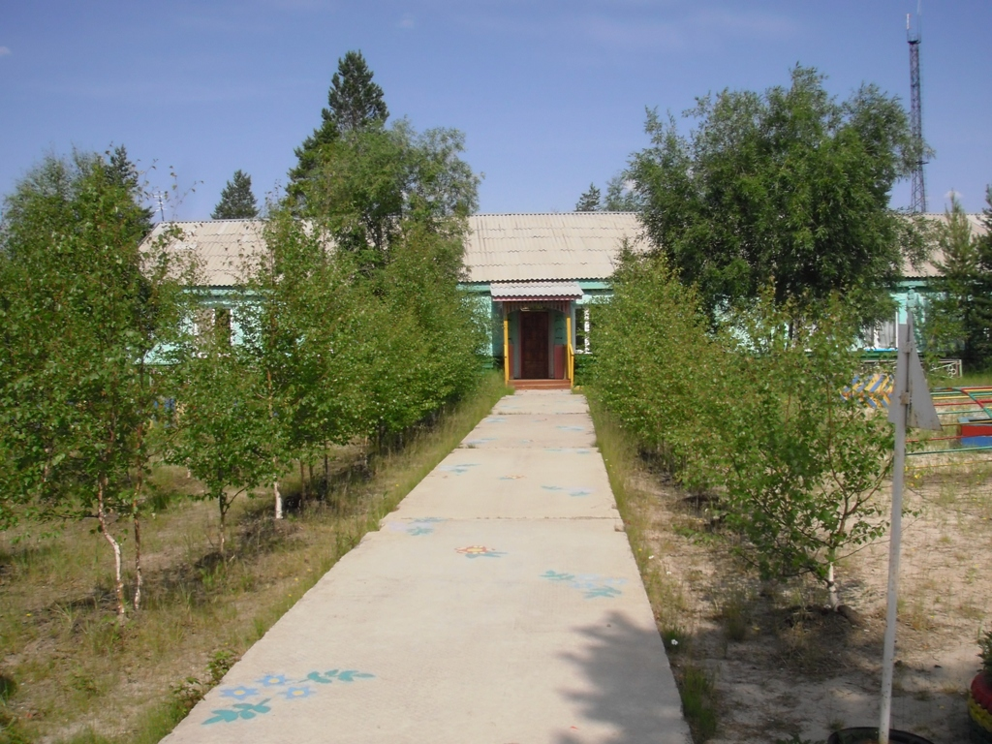
Муниципальное казённое дошкольное образовательное учреждение «Детский сад общеразвивающего вида «Берёзка» п. Пурпе
ИЗМЕНЕНИЯ В РАБОТЕ С ДЕТЬМИ В СВЯЗИ С ВВЕДЕНИЕМ ФЕДЕРАЛЬНЫХ ГОСУДАРСТВЕННЫХ ТРЕБОВАНИЙ
Анна Владимировна Карпова,
Ст. воспитатель
МКДОУ «Д/С ОВ «Берёзка»

Slide 2
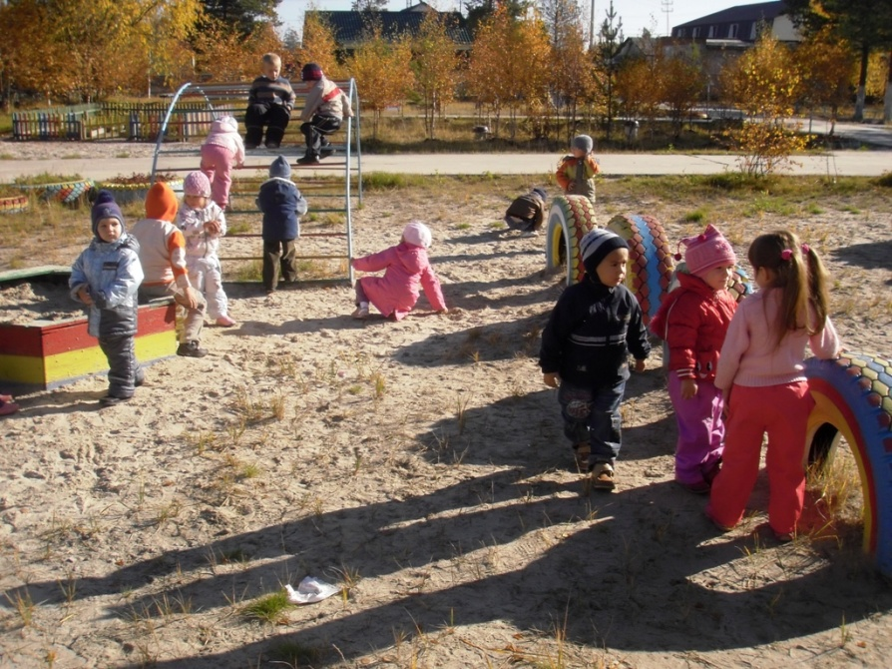
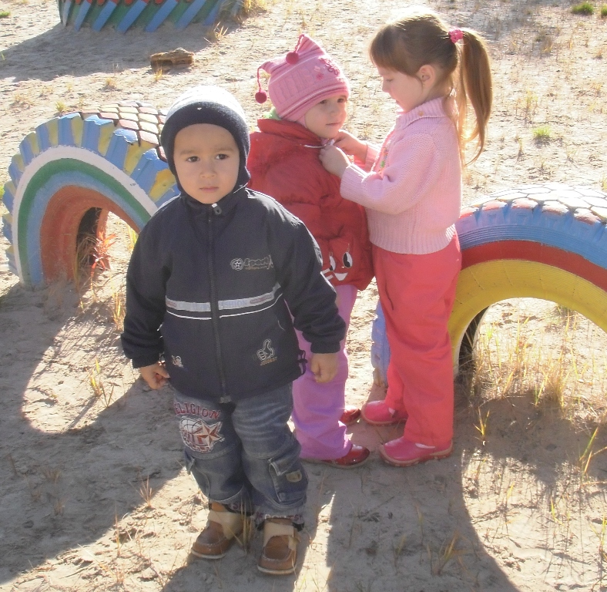
В жизни каждого человека дошкольное образование, также как начальное и высшее, имеет особое значение.
Этот этап, как стартовая площадка для перехода на следующий уровень его жизни…

Slide 3
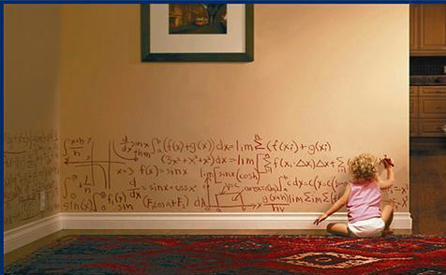
Постановление Правительства Российской Федерации № 666 от 12.09.2008г.
«Об утверждении Типового положения о дошкольном
образовательном учреждении».
Приказ Министерства образования и науки Российской Федерации № 655 от 23.11.2009г. «Об утверждении и введении федеральных государственных требований к структуре основной общеобразовательной программы дошкольного образования».
План первоочередных действий по внедрению ФГТ к структуре основной общеобразовательной программы от 29.04.2011 года

Slide 4
Физическая культура
Художественное творчество
Здоровье
Музыка
Физическое развитие
Художественно-эстетическое развитие
Основные направления развития детей и образовательные области
Познавательно-речевое развитие
Социально-личностное развитие
Коммуникация
Чтение художественной литературы
Познание
Социализация
Труд
Безопасность

Slide 5
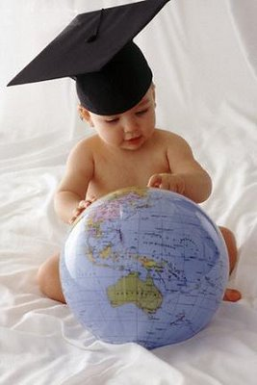
Образовательные области
Физическая культура,
Здоровье,
Безопасность,
Социализация,
Труд,
Познание,
Коммуникация,
Чтение художественной литературы,
Художественное творчество,
Музыка.

Slide 6
Образовательная область "Физическая культура"
Цель: формирование у детей интереса и ценностного отношения к занятиям физической культурой, гармоничное физическое развитие
Образовательная область "Здоровье"
Цель: охрана здоровья детей и формирование основы культуры здоровья.
Образовательная область "Безопасность"
Цель: формирование основ безопасности собственной жизнедеятельности и формирование предпосылок экологического сознания (безопасности окружающего мира)
Образовательная область "Социализация"
Цель: освоение первоначальных представлений социального характера и включение детей в систему социальных отношений

Slide 7
Образовательная область "Труд"
Цель: формирование положительного отношения к труду
Образовательная область "Познание"
Цель: развитие у детей познавательных интересов, интеллектуальное развитие.
Образовательная область "Коммуникация"
Цель: овладение детьми конструктивными способами и средствами взаимодействия с окружающими людьми
Образовательная область "Художественное творчество"
Цель: формирование интереса к эстетической стороне окружающей действительности, удовлетворение потребности детей в самовыражении

Slide 8
Образовательная область "Чтение художественной литературы"
Цель: формирование интереса и потребности в чтении (восприятии книг)
Образовательная область "Музыка"
Цель: развитие музыкальности детей, способности эмоционально воспринимать музыку

Slide 9
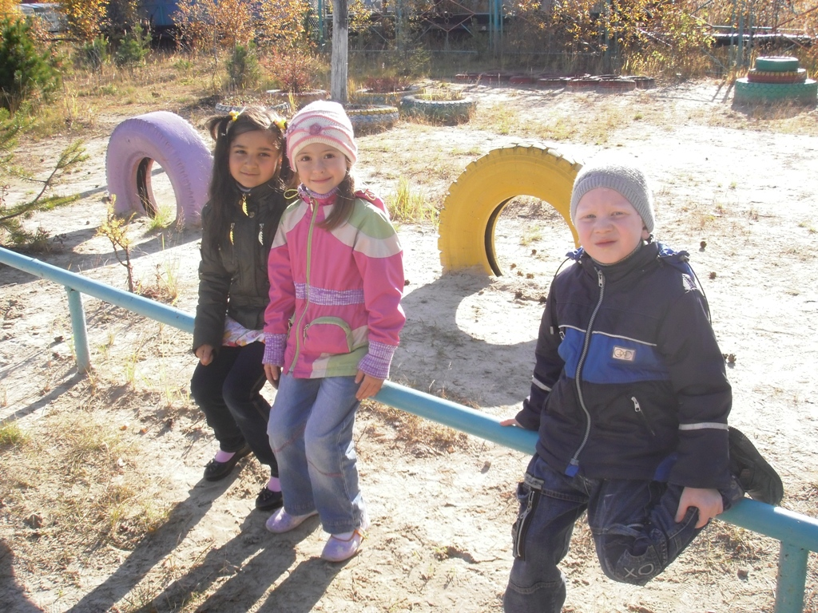
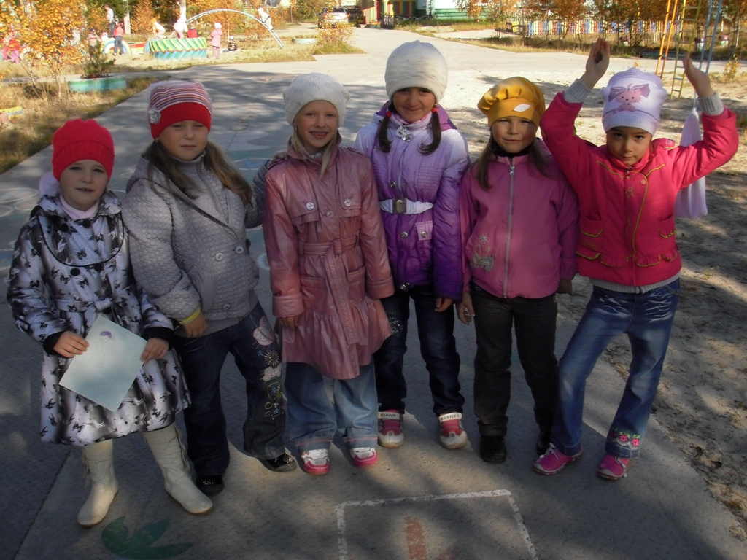
Итоговый результат дошкольного образования представляет собой «социальный» портрет ребенка 7 лет, освоившего основную общеобразовательную программу дошкольного образования.
В его основе – совокупность интегративных качеств ребенка как адекватных характеристик его развития в дошкольном возрасте.

Slide 10
Социальный портрет ребенка 7-ми лет, освоившего ООП ДО
физически развитый, овладевший основными культурно-гигиеническими навыками;
любознательный, активный;
эмоционально отзывчивый;
овладевший средствами общения и способами взаимодействия со взрослыми и сверстниками;
способный управлять своим поведением и планировать свои действия на основе первичных ценностных представлений, соблюдающий элементарные общепринятые нормы и правила поведения;
способный решать интеллектуальные и личностные задачи (проблемы), адекватные возрасту;
имеющий первичные представления о себе, семье, обществе, государстве, мире и природе;
овладевший универсальными предпосылками учебной деятельности;
овладевший необходимыми умениями и навыками

Slide 11
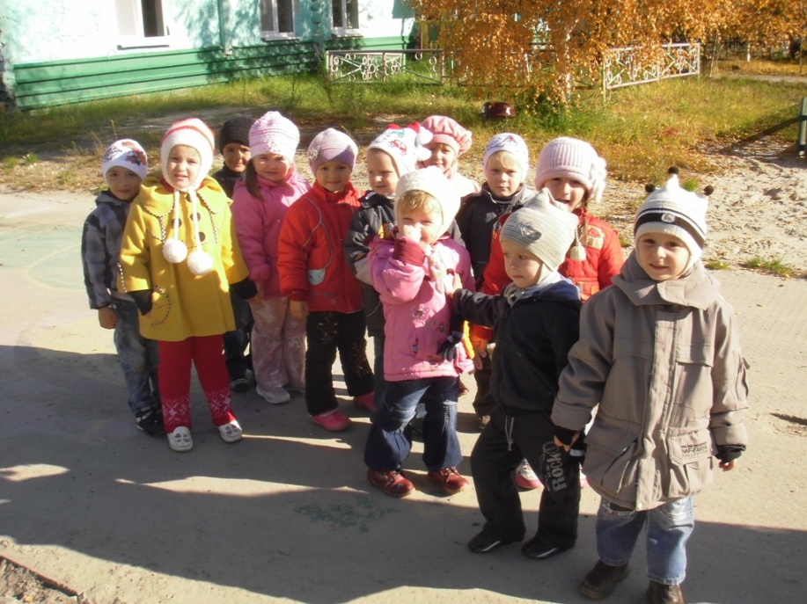
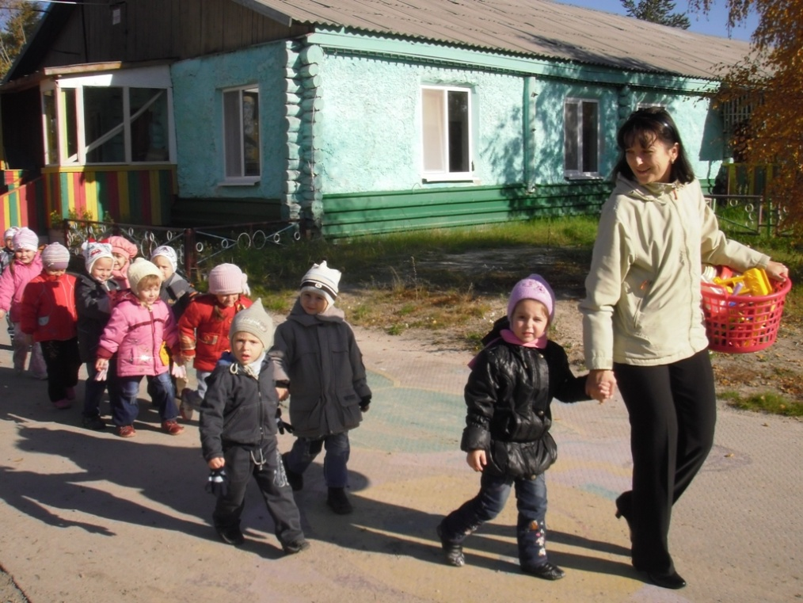
ЗАДАЧИ ВОСПИТАТЕЛЬНО-ОБРАЗОВАТЕЛЬНОГО ПРОЦЕССА на 2011 – 2012 учебный год
Реализовывать ФГТ к структуре основной общеобразовательной программы МДОУ для детей групп общеобразовательной направленности.
Развитие всех компонентов устной речи детей в различных видах детской деятельности.

Slide 12
«Работать по-старому нельзя, поэтому мы начинаем новое дело, которое принесет пользу детям и позволит нам самим работать творчески, делать открытия, а значит - расти в личностном и профессиональном планах!»

Slide 13
Спасибо за внимание!

